Slide 1









ỦY BAN NHÂN DÂN QUẬN PHÚ NHUẬN
TRƯỜNG TIỂU HỌC NGUYỄN ĐÌNH CHÍNH
CHƯƠNG TRÌNH DẠY HỌC QUA INTERNET
KHỐI 5 - MÔN KHOA HỌC - TUẦN 14
Bài:
GỐM XÂY DỰNG: GẠCH, NGÓI
NĂM

Slide 2

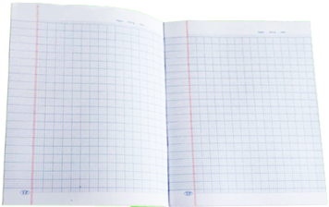

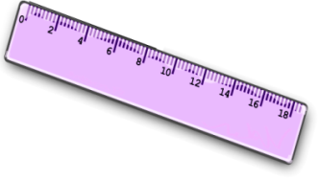

Những điều em cần lưu ý:
 Ngồi học ngay ngắn, ở nơi đầy đủ ánh sáng.
 Không ngồi quá gần màn hình ti vi.
 Tập trung nghe giảng và thực hiện các
nhiệm vụ của bài học.

Slide 3

❖ KIỂM TRA BÀI CŨ:
1. Chọn đáp án đúng:
So sánh đá vôi và đá cuội, bạn có nhận xét gì về độ cứng của đá vôi so với đá cuội?
A. Đá vôi cứng hơn đá cuội.
B. Đá vôi không cứng bằng đá cuội.
C. Đá vôi và đá cuội đều cứng như nhau.

Slide 4
2. Chọn đáp án đúng:
Hiện tượng gì xảy ra khi nhỏ vài giọt a-xít lên một hòn đá vôi?
A. Đá vôi bị sủi bọt.
B. Có khí bay lên.
C. Đá vôi bị sủi bọt và có khí bay lên.

Slide 5


Bài mới:
GỐM XÂY DỰNG: GẠCH, NGÓI
Hoạt động 1: Một số đồ gốm.
Hoạt động 2: Công dụng của gạch, ngói
và cách làm gạch, ngói.
Hoạt động 3: Tính chất của gạch, ngói.

Slide 6
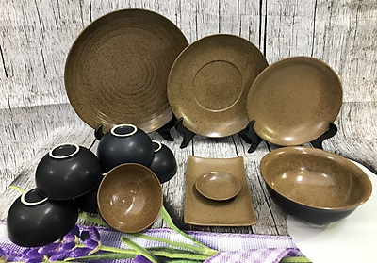
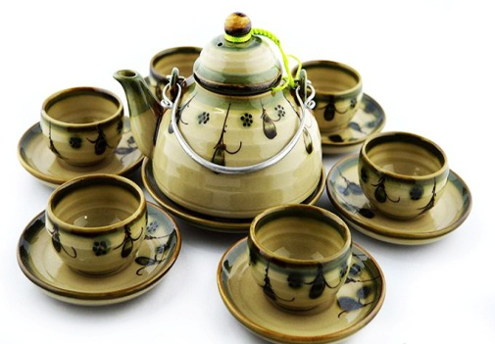
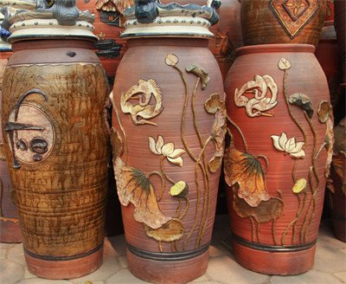
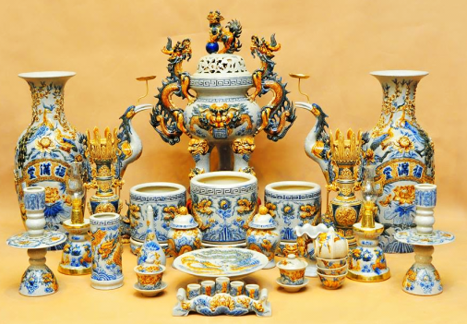
Hoạt động 1: Một số đồ gốm
❖ Giới thiệu một số đồ gốm:
Bộ bàn ăn
Bộ ấm trà
Bình đựng nước
Bát hương, đồ thờ cúng

Slide 7
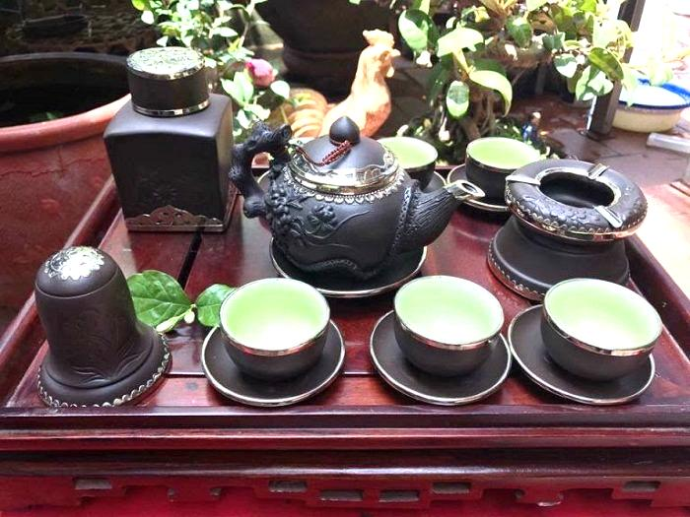
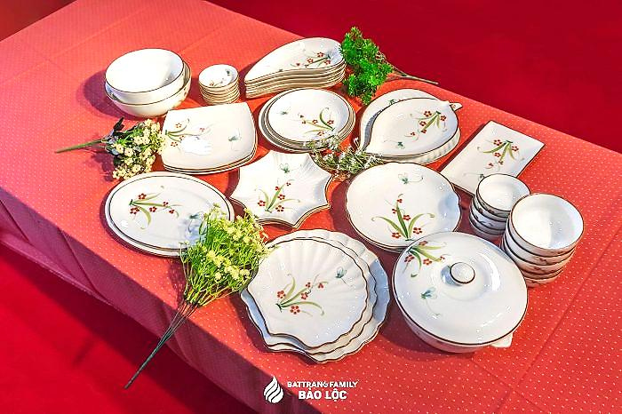
Hoạt động 1: Một số đồ gốm
❖ Đồ gốm - sứ:
Đồ gốm
Đồ sành sứ

Slide 8
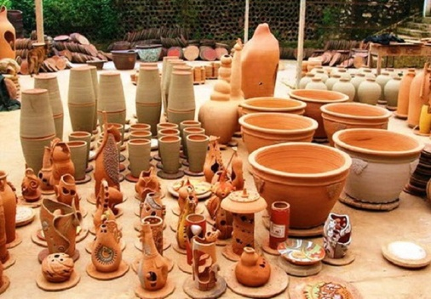
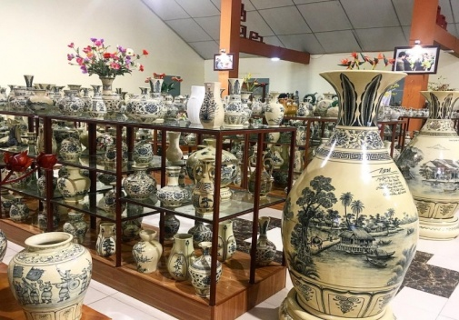
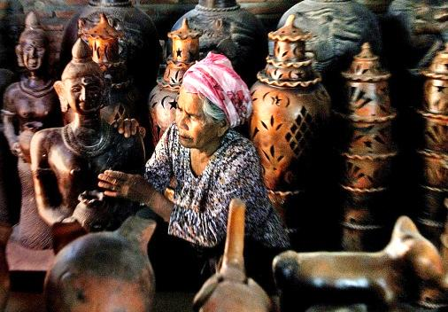
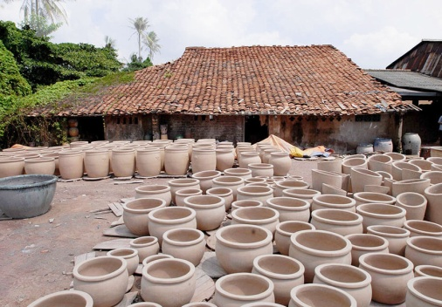
Hoạt động 1: Một số đồ gốm
❖ Một số làng gốm nổi tiếng:
Bát Tràng - Hà Nội
Chu Đậu - Hải Dương
Bàu Trúc - Ninh Thuận
Lái Thiêu - Bình Dương

Slide 9
Hoạt động 1: Một số đồ gốm
 Tất cả các loại đồ gốm đều được làm từ đất sét.
 Đồ sành sứ mà chúng ta biết là những đồ gốm đã được tráng men, chạm khắc những hoa văn tinh xảo lên đó nên trông chúng rất khác lạ và đẹp mắt.

Slide 10
GỐM XÂY DỰNG: GẠCH, NGÓI
Hoạt động 1: Một số đồ gốm.
Hoạt động 2: Công dụng của gạch, ngói
và cách làm gạch, ngói.

Slide 11
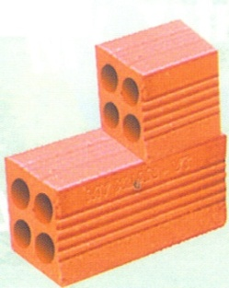
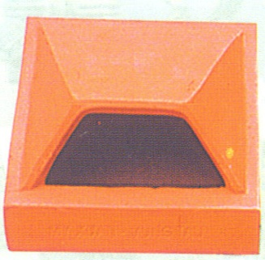
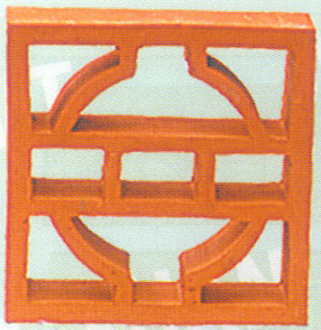
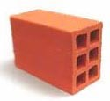
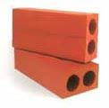
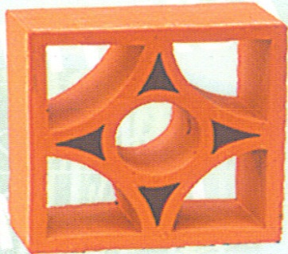

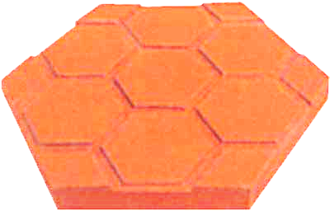
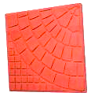
Hoạt động 2: Công dụng của gạch, ngói và cách làm gạch, ngói
❖ Một số loại gạch:
Gạch ống
Gạch đinh (thẻ)
Gạch bánh ú
Gạch đồng tiền
Gạch hoa
Gạch lá dừa
Gạch lục giác
Gạch lát vỉa hè

Slide 12
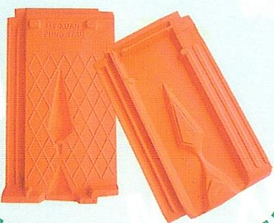
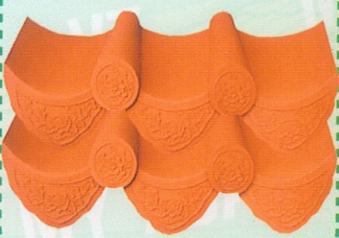
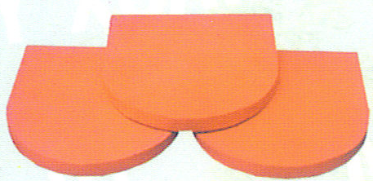
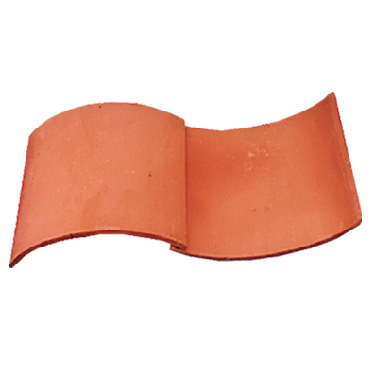

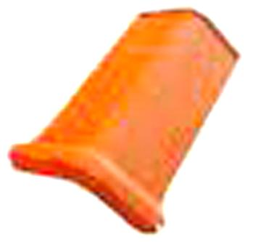

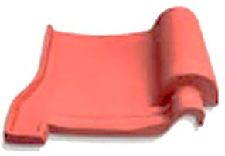
Hoạt động 2: Công dụng của gạch, ngói và cách làm gạch, ngói
❖ Một số loại ngói:
Ngói ngòi bút
Ngói viền
Ngói vẩy cá
Ngói âm dương
Ngói ri
Ngói bò
Ngói con sò
Ngói chữ S

Slide 13
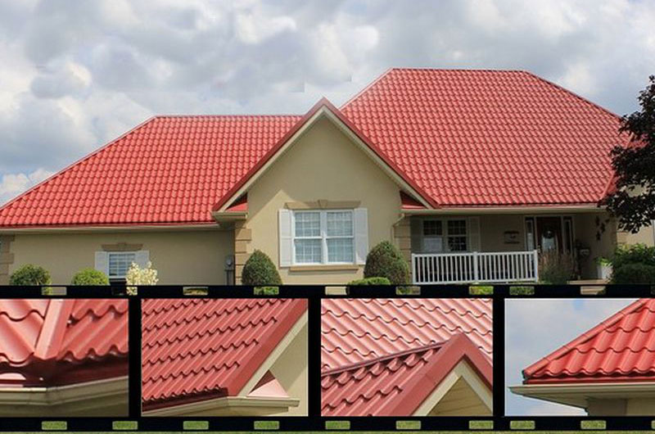
Hoạt động 2: Công dụng của gạch, ngói và cách làm gạch, ngói

Slide 14
Hoạt động 2: Công dụng của gạch, ngói và cách làm gạch, ngói
- Gạch, ngói được làm bằng đất sét, nung ở nhiệt độ cao và không tráng men.
- Đồ sành, sứ đều là đồ gốm được tráng men. Đặc biệt đồ sứ đươc làm bằng đất sét trắng.

Slide 15


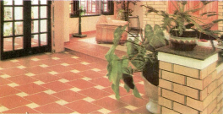



Hoạt động 2: Công dụng của gạch, ngói và cách làm gạch, ngói
1. Công dụng:
Quan sát hình 1, 2, 3 trang 56 trong SGK.
a
1
b
3
2
a
b
c

Slide 16
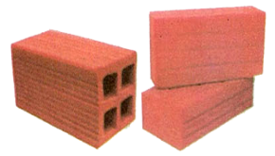
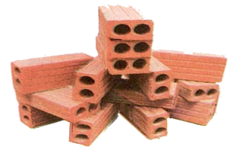

Hoạt động 2: Công dụng của gạch, ngói và cách làm gạch, ngói
Hình
Công dụng
1
a
Dùng để xây tường.
b
Dùng để xây tường.
2
a
Dùng để lát sân hoặc vỉa hè.
b
Dùng để lát sàn, nền nhà.
c
Dùng để ốp tường.

Slide 17

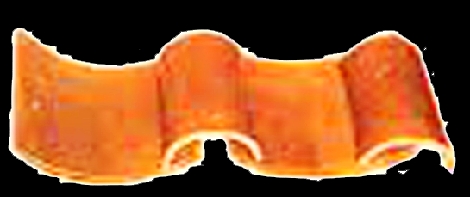
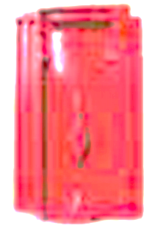
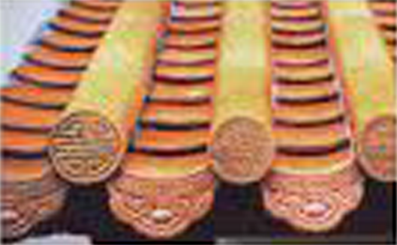

Hoạt động 2: Công dụng của gạch, ngói và cách làm gạch, ngói
❖ Quan sát hình 4, 5, 6 trang 57 trong SGK và Nối hình chụp mái nhà ở cột A với loại ngói ở cột B cho phù hợp
A
B
a
5
b
4
6
c

Slide 18
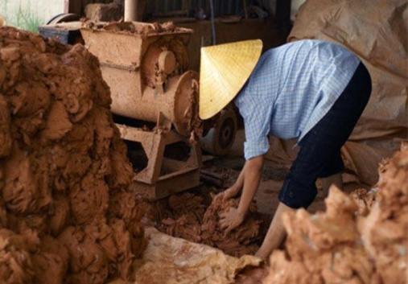
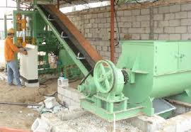
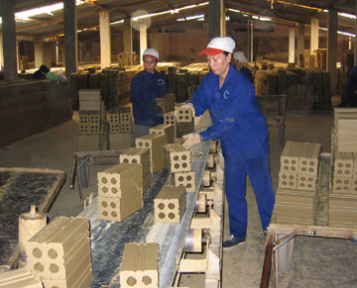
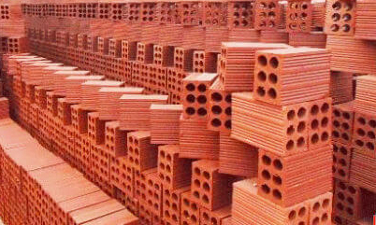
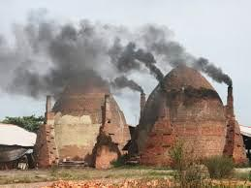
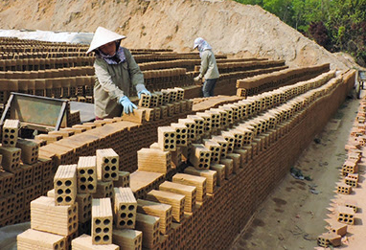
Hoạt động 2: Công dụng của gạch, ngói và cách làm gạch, ngói
2. Quy trình làm gạch, ngói:
Trộn đất
Cho vào máy và ép khuôn
Thành phẩm
Nung ở nhiệt độ cao
Phơi khô

Slide 19
Hoạt động 2: Công dụng của gạch, ngói và cách làm gạch, ngói
Gạch, ngói được làm từ đất sét trộn lẫn với nước, nhào thật kĩ rồi cho vào khuôn đóng gạch thành viên. Sau đó cho ra phơi khô rồi cho vào lò nung ở nhiệt độ cao.

Slide 20
GỐM XÂY DỰNG: GẠCH, NGÓI
Hoạt động 1: Một số đồ gốm.
Hoạt động 2: Công dụng của gạch, ngói
và cách làm gạch, ngói.
Hoạt động 3: Tính chất của gạch, ngói.

Slide 21
Hoạt động 3: Tính chất của gạch, ngói
❖ Thực hành thí nghiệm sau:
Thí nghiệm
Mô tả hiện tượng
Giải thích
Thả viên gạch hoặc ngói khô vào nước.
Có nhiều bọt nhỏ từ mảnh gạch, ngói nổi lên trên mặt nước.
Do đất sét không ép chặt nên có nhiều lỗ nhỏ li ti, nước tràn vào đẩy không khí trong đó ra và tạo thành các bọt khí.
Gạch, ngói thường xốp, giòn, dễ vỡ, có nhiều lỗ nhỏ li ti chứa không khí.

Slide 22
❖ Ghi nhớ:
 Các đồ vật làm bằng đất sét nung không tráng men hoặc có tráng men sành, men sứ đều được gọi là đồ gốm.
 Gạch, ngói được làm bằng đất sét nung ở nhiệt độ cao.
 Gạch, ngói thường dễ vỡ nên cần phải lưu ý trong khi vận chuyển.

Slide 23

❖ Củng cố:
Khoanh vào chữ cái trước câu trả lời đúng:
Các đồ vật làm bằng đất sét nung được gọi là gì?
A. Đồ sành
B. Đồ sứ
C. Đồ gốm

Slide 24
❖ Củng cố:
Khoanh vào chữ cái trước câu trả lời đúng:
Tính chất nào dưới đây không phải của gạch, ngói?
A. Thường xốp, có những lỗ nhỏ li ti.
B. Dễ vỡ.
C. Có ánh kim.

Slide 25
DẶN DÒ:
Xem lại bài đã học.
Sưu tầm thêm tranh ảnh, tư liệu.
CHUẨN BỊ:
Bài:
XI MĂNG

Slide 26





Các em ở nhà nhớ học thuộc bài và làm bài tập nhé !
Hẹn gặp lại các em

